Slide 1
Волшебный мир родников Татарстана
Зайцева Тамара Александровна
Воспитатель
МБДОУ №28 г.Альметьевск

Slide 2
ПЕСНЯ СЕРЕБРЯНЫХ РОДНИКОВ
Задумывался ли кто-нибудь, почему на Юге-Востоке Татарстана так много мелких рек и озер? Расположенная на Бугульминско-Белебеевской возвышенности эта часть региона не зря называется «Швейцарией Татарстана» . Крутые холмы покрытые лесами, над многочисленными реками возвышаются вековые скалы, а из-под древних камней вытекают серебряные родники. Именно родники питают такие некогда знаменитые своей красотой реки ЗАЙ, Мензеля , Шешма, Сюнь, Ик. Особый урон природе был нанесен интенсивной добычей «черного золота». В то время никто особо не горевал о чудовищном влиянии производственных рекордов на природу. Отравление родников, колодцев вредными веществами, использование для пищи плохо очищенной камской воды стало причиной ослабления здоровья людей. Приближающую трагедию первыми поняли сами нефтяники .Так родилась программа «Экология», которая включала в себя концепцию улучшения состояния недр, в том числе подземных и поверхностных вод. Так нефтяники республики провели операцию «Родник». Оздоровление родников - это прежде всего оздоровление души. Ибо родник - это не только вода, это - духовность. Воды наших ключей донесут до потомков духовную теплоту тех, кто возродил их к жизни. Серебряные струи источников исцелят больных, придадут силы труженикам, укрепят души нации.

Slide 3
.
Наши края богаты реками, ручьями и родниками, ведь мы живем между Волгой и Уралом под покровительством Солнца , Ветра и Воды. Как сказал Тукай, «в час урочный бывает здесь дождь, в час урочный бывает и ветер».
Чистота воды , дарящей всему живому бодрость и силу- это наше благополучное бытие, зеркало нашей души.
Если вслушаться у каждого родника - свое сердцебиение, своя мелодия, своя молитва. Прост ты или знатен – перед родником все равны, и , опустившись на колени, кладешь земные поклоны и присоединяешься к тихой молитве воды: -С Богом!
Истоки родников нашего народа- в глубине веков. Среди них можно выделить два самых знаменитых –«Святой ключ» на земле древнего булгарского города Биляр называвшаяся Великим городом заложенным 992г. И погибшего в результате монгольского нашествия в 1236г. И «Святой родник» в аксубаевском районе. Они связаны единой сетью подземных вод, цепью гор и общими легендами об их целебных водах.

Slide 4
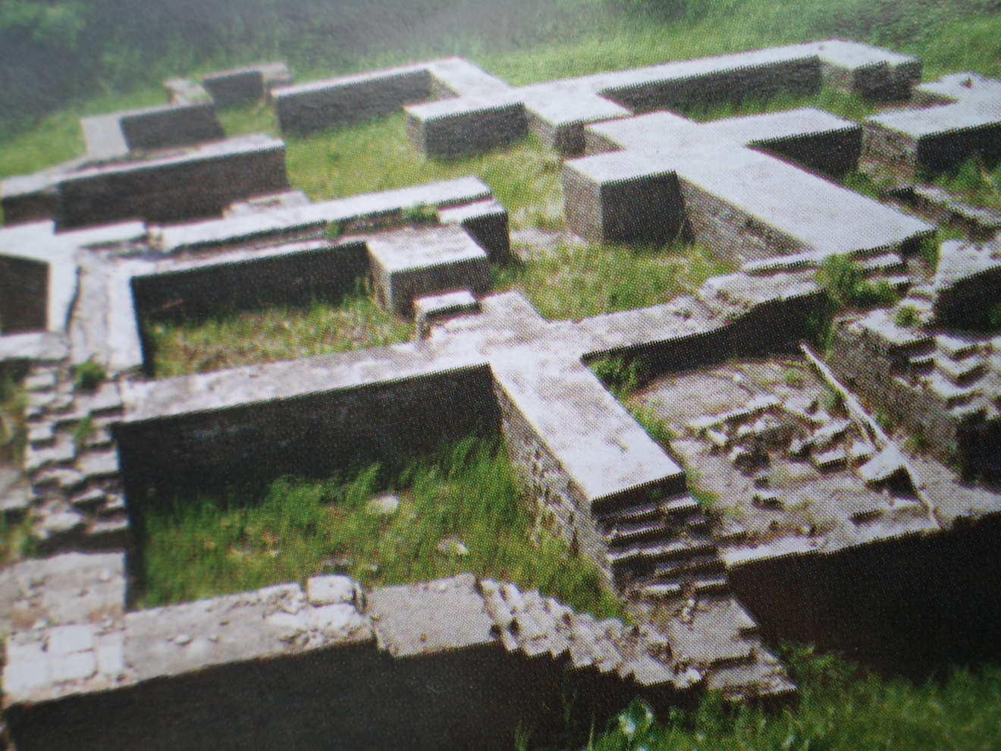
Великий град Биляр! Достославный град Марджан! Семь столетий , как вас уже нет на земле, но память о вас родники священные ваши до сих пор полноводны.

Slide 5
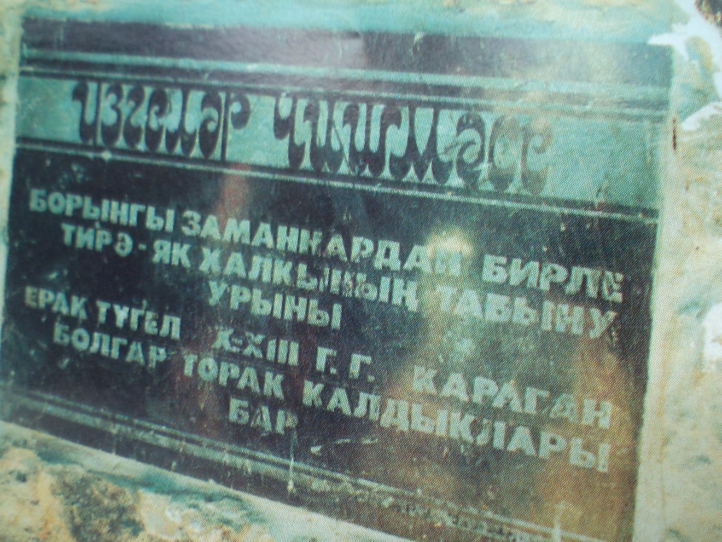
ДЕНЬ ПОКЛОНЕНИЯ
Только один день недели- среда- считается угодным для поклонения у мусульман. Говорят, именно в этот день души святых, нашедших покой в недрах горы, встречают верующих. И исполняются желания , загаданные только в среду. Христиане посещают «Святой ключ» и »Святой родник» в субботу.

Slide 6
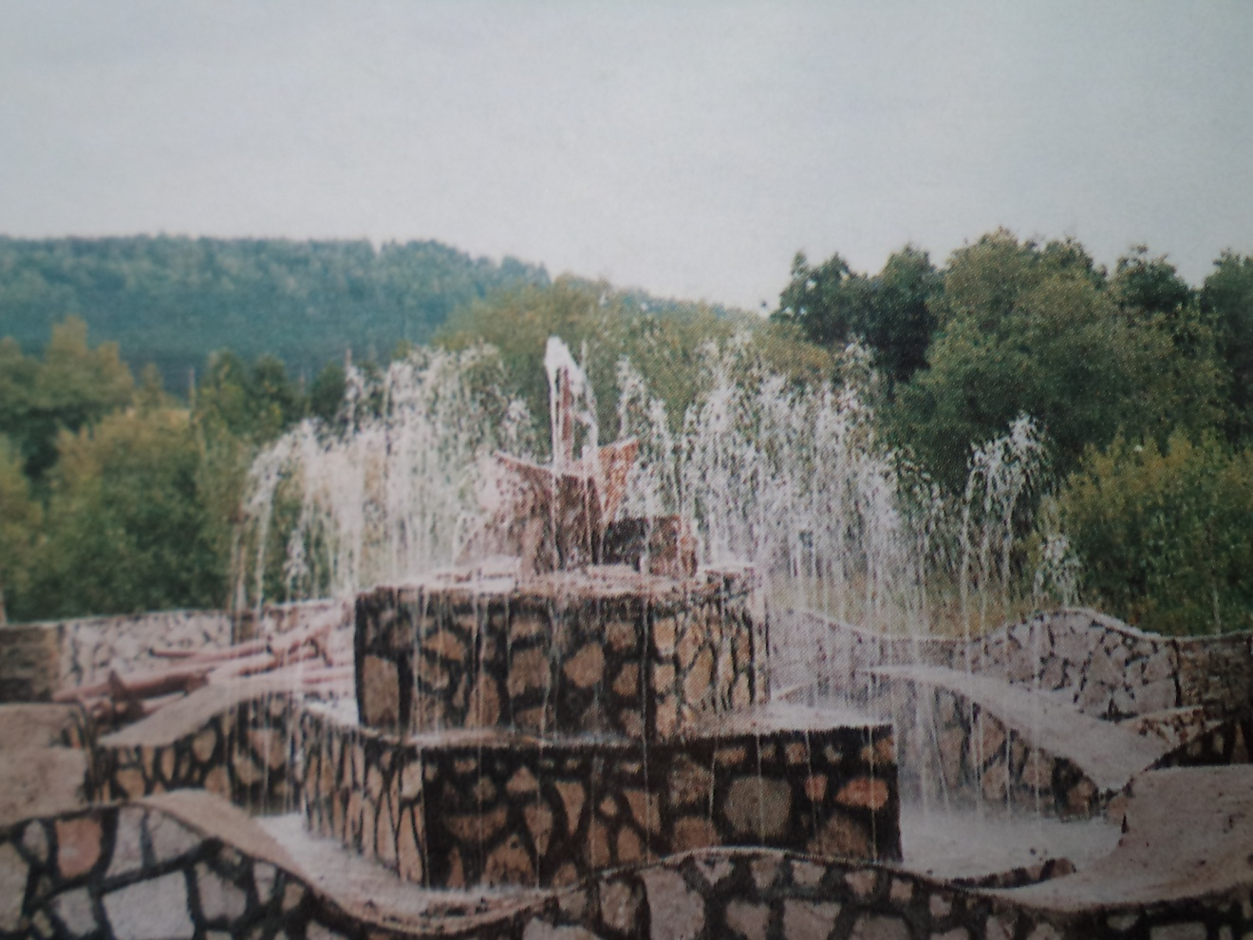
РОДНИК «СОСНОВЫЙ БОР»
Этот родниковый комплекс расположен в нескольких километрах от Старой Актюбы, стал гостиной под открытым небом.
Лес, озеро, гора являются гармоничным фоном для сказочного сооружения из камня, дерева, воды. Отдыхать здесь одно удовольствие: фонтан с подсветкой, беседки, импровизированный банкетный зал- все радует изяществом и неожиданностью.

Slide 7
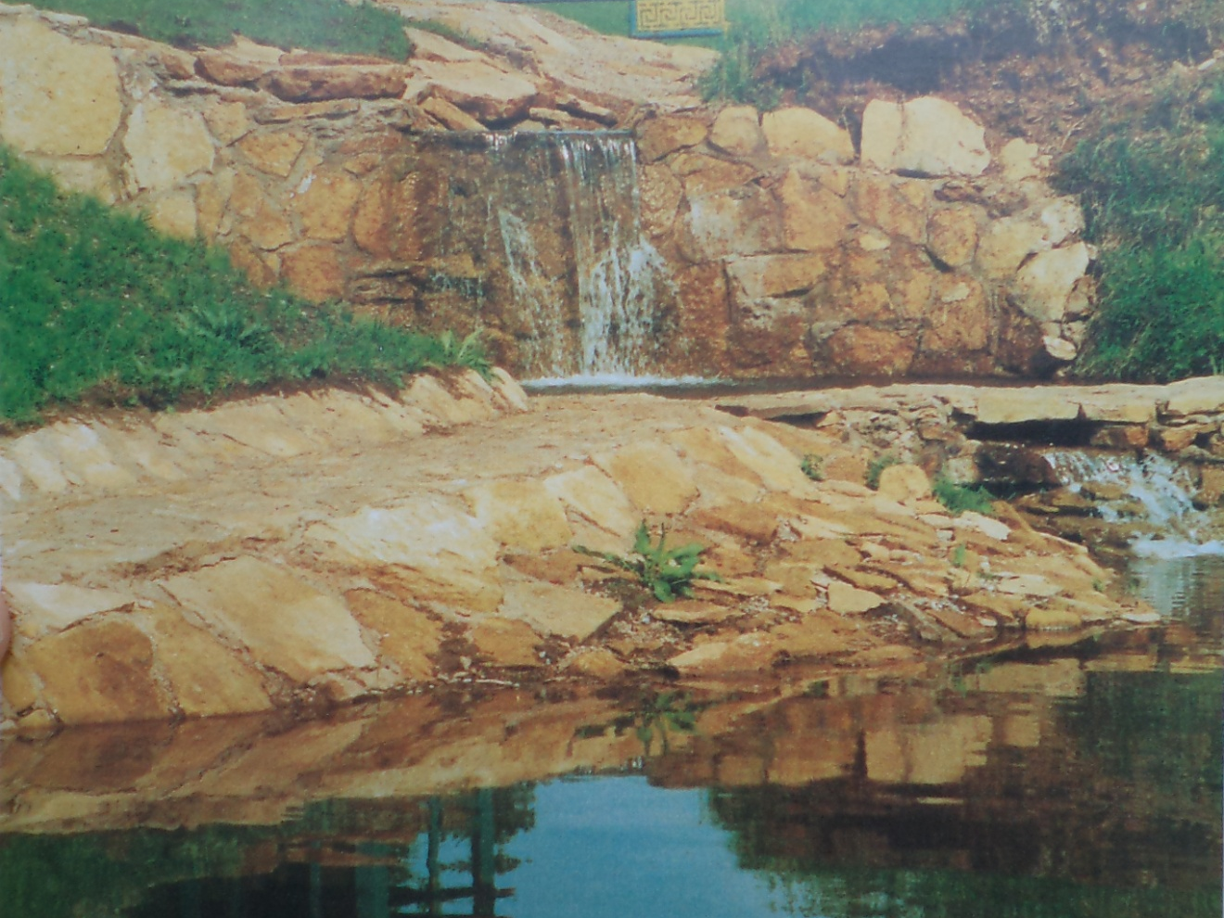
РОДНИК «ШУМ»
Родниковый комплекс «Шум» в центре Кичуйской промышленной зоны. Шум от переката воды многоярусного красавца доходит до деревни Дербедень. Со своими серебристыми озерами, с беседками, он превратился в излюбленное место отдыха.

Slide 8
.
Начинать работу по формированию человека с новым экологическим мышлением, который будет осознанно относиться к родной природе и последствиями их действий по отношению к ней- это задача педагогов, психологов, экологов, и начинать эту работу нужно с самых маленьких.
Ребенок дошкольного возраста воспринимает окружающую природу очень эмоционально, как нечто живое, поэтому эта работа всегда будет продуктивна.
Влияние природы на ребенка огромно- это тайны природы, которые заставляют задуматься, присмотреться, разгадать.
Красота окружающего мира рождает чувство привязанности к тому месту где он родился и живет.

Slide 9
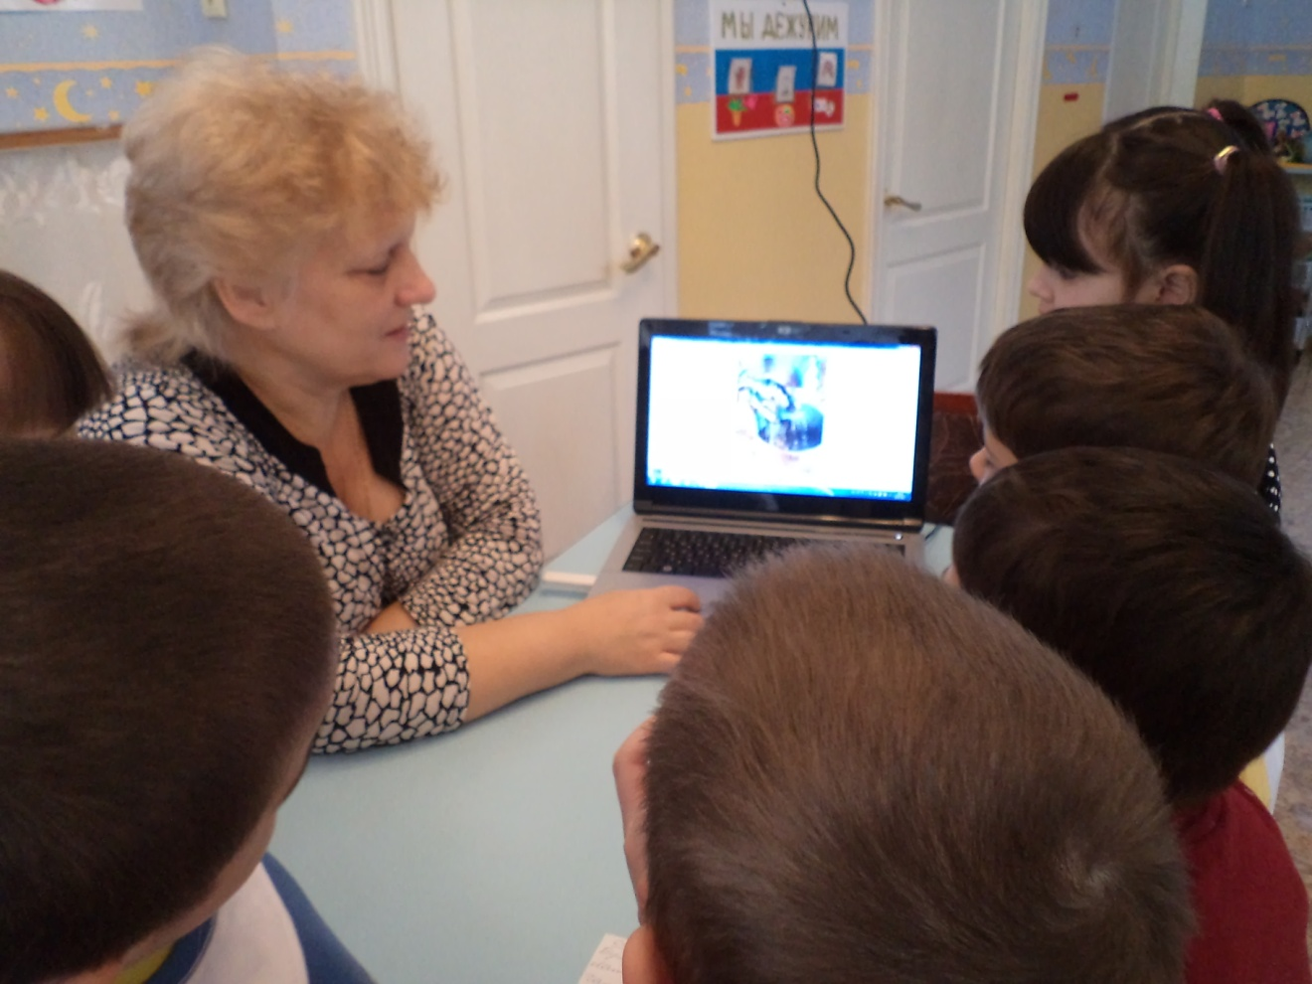
.
В своей работе по ознакомлению с окружающим миром, рассказываю детям о богатстве родной природы, О том что нужно ценить этот дар, доставшийся нам в наследство.
Беседуя с деть , хочется добиться понимания того, что в природе все взаимосвязано, что нарушение условия существования растений ,животных, родников, рек ведет к их гибели и исчезновению.

Slide 10
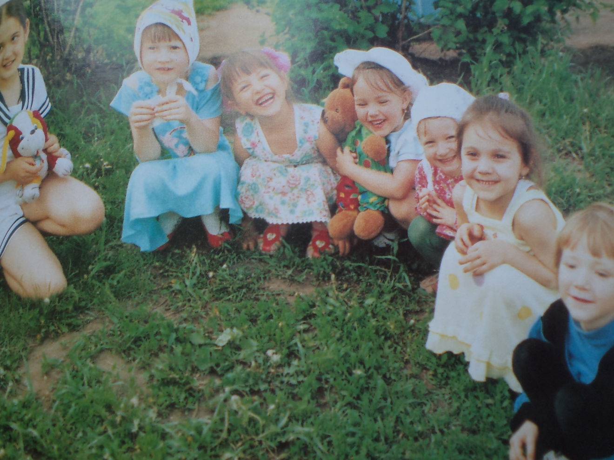
.
ЖУРЧИТ РОДНИК, ЩЕБЕЧУТ ПТИЦЫ
ЦВЕТУТ ЦВЕТЫ, ТЕЧЕТ-ПОЕТ РУЧЕЙ.
РОДНИК ЛЕГКО ОБИТЬ, ОН РАНИМЫЙ
ОН ВСЕМ ПРИНАДЛЕЖИТ И ОН НИЧЕЙ. ХРАНИ РОДНИК КАК ЖИЗНЬ,КАК БОЖИЙ ДАР
НЕ СОТВОРИ ВО ВЕК ЕМУ ПЛОХОГО!
ЖУРЧИТ РОДНИК…И СЕРДЦЕ РАСЦВЕТЕТ,
КАК ОТ ПРИВЕТНО СКАЗАННОГО СЛОВА,

